Slide 1

วิธีรับข้อสอบผ่านอินเตอร์เน็ต
สำหรับ นักธรรม-ธรรมศึกษา
พ.ศ. ๒๕๕๖
สำนักงานแม่กองธรรมสนามหลวง

Slide 2
สารบัญ
ความเป็นมาของโครงการ
หลักการทำงานของการรับข้อสอบผ่านอินเตอร์เน็ต
วิธีรับข้อสอบผ่านอินเตอร์เน็ต
บัญชีใหม่สำหรับการรับข้อสอบผ่านอินเตอร์เน็ต
ใบตอบธรรมศึกษาสำหรับสำนักเรียนส่วนภูมิภาค
ใบตอบธรรมศึกษาสำหรับสำนักเรียนส่วนกลาง
คำถาม - ข้อเสนอแนะ
Notes:
หัวข้อที่จะพูดในวันนี้ก็มี
ความเป็นมาของโครงการนี้
หลักการทำงานเป็นอย่างไร
วิธีรับข้อสอบรับอย่างไร
บัญชีใหม่ที่เพิ่มเติมเพื่อรองรับสำหรับวิธีรับข้อสอบใหม่
ใบตอบธรรมศึกษาสำนักเรียนส่วนภูมิภาค
ใบตอบธรรมศึกษาสำนักเรียนส่วนกลาง

Slide 3
ความเป็นมาของโครงการ
มีการเปิดซองข้อสอบก่อนกำหนด ทำให้ข้อสอบ
ถูกเผยแพร่อย่างรวดเร็ว โดยเฉพาะผ่านสื่ออินเตอร์เน็ต
ปรับปรุงคุณสมบัติสำหรับการเปิดสนามสอบใหม่
Notes:
ได้รับร้องเรียนทุกปีเรื่องข้อสอบไม่เรียบร้อย มีผู้เปิดซองข้อสอบก่อนกำหนด ข้อสอบธรรมสนามหลวงถูกเผยแพร่ทางอินเตอร์เน็ต อันนี้เป็นเหตุผลหลักที่เปลี่ยนวิธีจ่ายข้อสอบ
นอกจากนี้มีกรณีที่บางสนามสอบไม่ได้รับข้อสอบบางชั้น/บางวิชา ก็เกิดขึ้นอยู่ทุกปีเช่นกัน เกิดจากความไม่รอบคอบของเจ้าหน้าที่บรรจุข้อสอบ
ปัจจุบันไม่มีการตรวจสอบคุณภาพของสนามสอบก่อนอนุมัติ ทำให้มีสนามสอบที่ไม่ได้คุณภาพ เช่น ไม่มีบุคลากรตรวจสอบข้อมูลผู้เข้าสอบก่อนส่งสำนักงาน ข้อมูลผู้เข้าสอบในปัจจุบันอัตราข้อมูลที่ถูกต้องอยู่ที่ ๕๐% เท่านั้น การตรวจสอบข้อมูลก่อนประกาศผลสอบ/พิมพ์ใบประกาศนียบัตรใช้เวลาประมาณ ๓ เดือน

Slide 4
หลักการทำงานของการรับข้อสอบผ่านอินเตอร์เน็ต
แจ้งหมายเลขโทรศัพท์ โทรสาร และ E-mail ที่จะรับรหัสผ่านสำหรับเปิดแฟ้มข้อสอบ
รับข้อสอบ ผ่านอินเตอร์เน็ต (ก่อนสอบ ๓ วัน)
รับรหัสผ่านสำหรับเปิดแฟ้มข้อสอบทาง SMS
Notes:
แจ้งหมายเลขโทรศัพท์เคลื่อนที่ (มือถือ) ๒ หมายเลข
โทรสาร ใช้ในกรณีที่ไม่สามารถรับรหัสผ่านทาง SMS (ทางเลือกสำรอง ๑)
E-mail ใช้ในกรณีที่ ไม่สามารถรับรหัสผ่านทาง SMS (ทางเลือกสำรอง ๒)
แฟ้มข้อสอบ
ไม่สามารถเปิดได้ถ้าไม่มีรหัสผ่าน
รหัสผ่านจะได้รับ ๒๐ นาทีก่อนสอบ สำหรับนักธรรม และ ๓๐ นาทีก่อนสอบ สำหรับธรรมศึกษา
ความปลอดภัยของแฟ้ม
มาตรฐานเดียวกับที่ใช้กันอยู่ทั่วโลก
หากใช้โปรแกรมเดารหัสผ่าน (แกะรหัสผ่าน) โดยใช้เครื่องที่มีหน่วยประมวลผลระดับ i7 (เร็วที่สุดสำหรับบุคคลทั่วไป) เดารหัสผ่านได้ ๘๐,๐๐๐ รหัสต่อวินาที ถ้าความยาวของรหัสผ่านอยู่ที่ ๑๐ ตัวอักษร จะต้องใช้เวลานับล้านปี เพื่อเดาความเป็นไปได้ของรหัสผ่านทั้งหมด

Slide 5
กำหนดการรับข้อสอบนักธรรมชั้นตรี (สมัยที่ ๑)
ข้อสอบนักธรรมชั้นตรี (ทุกวิชา) รับได้ตั้งแต่วันที่ ๑๑ ตุลาคม ๒๕๕๖ เวลา ๑๓.๐๐ น. เป็นต้นไป
Notes:
แจ้งหมายเลขโทรศัพท์เคลื่อนที่ (มือถือ) ๒ หมายเลข
โทรสาร ใช้ในกรณีที่ไม่สามารถรับรหัสผ่านทาง SMS (ทางเลือกสำรอง ๑)
E-mail ใช้ในกรณีที่ ไม่สามารถรับรหัสผ่านทาง SMS (ทางเลือกสำรอง ๒)
แฟ้มข้อสอบ
ไม่สามารถเปิดได้ถ้าไม่มีรหัสผ่าน
รหัสผ่านจะได้รับ ๒๐ นาทีก่อนสอบ สำหรับนักธรรม และ ๓๐ นาทีก่อนสอบ สำหรับธรรมศึกษา
ความปลอดภัยของแฟ้ม
มาตรฐานเดียวกับที่ใช้กันอยู่ทั่วโลก
หากใช้โปรแกรมเดารหัสผ่าน (แกะรหัสผ่าน) โดยใช้เครื่องที่มีหน่วยประมวลผลระดับ i7 (เร็วที่สุดสำหรับบุคคลทั่วไป) เดารหัสผ่านได้ ๘๐,๐๐๐ รหัสต่อวินาที ถ้าความยาวของรหัสผ่านอยู่ที่ ๑๐ ตัวอักษร จะต้องใช้เวลานับล้านปี เพื่อเดาความเป็นไปได้ของรหัสผ่านทั้งหมด

Slide 6






วิธีรับข้อสอบ นักธรรมชั้นตรี (สมัยที่ ๑)
เปิดโปรแกรมเพื่อเข้าเว็บไซต์สำนักงานแม่กองธรรมสนามหลวง เช่น Internet Explorer, Firefox, Google Chrome, Safari, Opera, ฯลฯ
Notes:
บราวเซอร์สำหรับเข้าเว็บไซต์สำนักงานแม่กองธรรมสนามหลวง

Slide 7

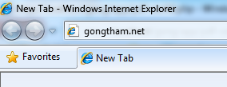

วิธีรับข้อสอบ นักธรรมชั้นตรี (สมัยที่ ๑)
ใส่ที่อยู่เว็บไซต์สำนักงานแม่กองธรรมสนามหลวง คือ http://www.gongtham.net และกด Enter
Mozilla Firefox
Microsoft Internet Explorer
Google Chrome
Notes:
ใส่ที่อยู่และกด ENTER

Slide 8
วิธีรับข้อสอบ นักธรรมชั้นตรี (สมัยที่ ๑)
คลิกที่ “ล็อคอินเข้าระบบเพื่อรับข้อสอบ”
ระบบนี้จะเปิดให้ใช้ตั้งแต่วันที่ ๑๑ ตุลาคม ๒๕๕๖ เวลา ๑๓.๐๐ น. เป็นต้นไปจนถึงการสอบธรรมสนามหลวงประจำปี ๒๕๕๖ สิ้นสุดลง
Notes:
ระบบนี้เปิดก่อนสอบ ๓ วันเท่านั้น (และสำหรับช่วงทดสอบระบบ)
จะมีคู่มือต่าง ๆ ที่จำเป็นด้วย เช่น วิธีติดตั้งโปรแกรมที่จำเป็น (หากไม่มี)

Slide 9

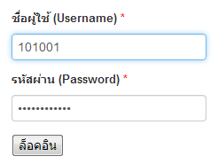
วิธีรับข้อสอบ นักธรรมชั้นตรี (สมัยที่ ๑)
ใส่ Username (ชื่อผู้ใช้) และ Password (รหัสผ่าน)
กด Enter หรือกดปุ่ม
1
ใส่รหัสสนามสอบ
2
ใส่รหัสผ่าน
3
คลิก ล็อคอิน
Notes:
ขั้นตอนการเข้าระบบ

Slide 10
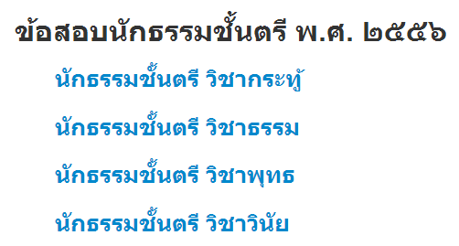
วิธีรับข้อสอบ นักธรรมชั้นตรี (สมัยที่ ๑)
ข้อสอบนักธรรมชั้นตรีมี ๔ แฟ้ม คือ
Notes:
แฟ้มข้อสอบ

Slide 11

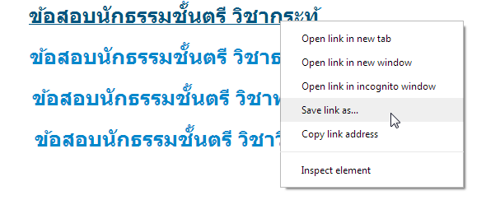
วิธีรับข้อสอบ นักธรรมชั้นตรี (สมัยที่ ๑)
คลิกขวาที่ “ข้อสอบนักธรรมชั้นตรี วิชากระทู้” เพื่อรับข้อสอบวิชากระทู้
1
2
Notes:
ขั้นตอนบันทึกแฟ้มข้อสอบ

Slide 12
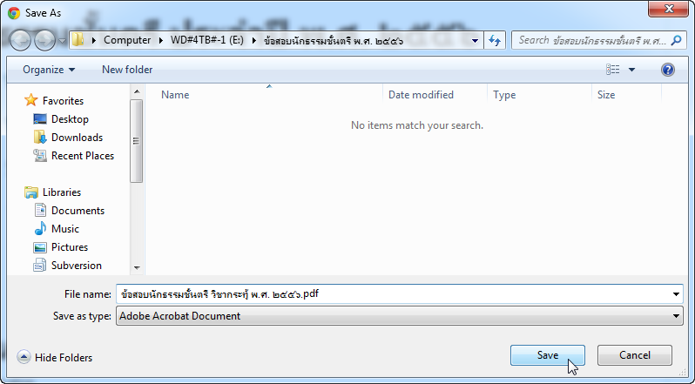
วิธีรับข้อสอบ นักธรรมชั้นตรี (สมัยที่ ๑)
ตั้งชื่อแฟ้มข้อสอบให้ตรงกับวิชา และบันทึก
1
2
Notes:
ตั้งชื่อแฟ้มข้อสอบ

Slide 13
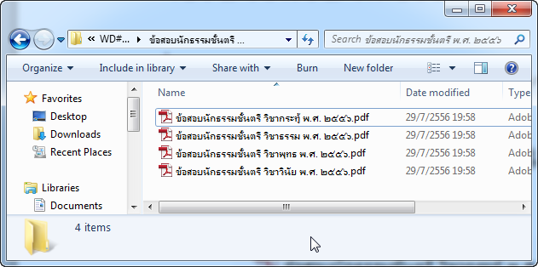
วิธีรับข้อสอบ นักธรรมชั้นตรี (สมัยที่ ๑)
วิชาอื่น ๆ ก็ให้ดำเนินการเช่นเดียวกัน
เมื่อรับเสร็จแล้ว จะต้องมี ๔ แฟ้มดังนี้
Notes:
หลังจากรับทุกวิชาแล้วควรจะมีครบทั้ง ๔ วิชา

Slide 14
วิธีรับรหัสผ่าน นักธรรมชั้นตรี (สมัยที่ ๑)
หลักการทำงานของระบบส่ง SMS
เมื่อถึงเวลาของชั้น/วิชานั้น ๆ ระบบส่งรหัสผ่าน
ทาง SMS ไปยังโทรศัพท์ประจำสนามสอบ
ระบบตรวจสอบผลการส่ง SMS
ถ้าทั้ง ๒ หมายเลขไม่สามารถรับได้ ระบบจะส่งซ้ำอีกครั้ง
ถ้าส่งซ้ำไม่สำเร็จ พิมพ์รายการสนามสอบที่ไม่ได้รับ
เพื่อส่งให้แผนกที่จะส่งรหัสผ่านทาง E-mail / โทรสาร
Notes:
พัฒนาขึ้นจากเจ้าหน้าที่สำนักงาน
โดยใช้บริการส่งจากบริษัททรูฯ
ตรวจสอบการส่งว่าส่งได้/ไม่ได้ หากส่งไม่ได้ส่งซ้ำ
หากส่งซ้ำไม่ได้ ทำรายชื่อสนามสอบที่ส่งไม่ได้ เพื่อส่งให้กับเจ้าหน้าฯ รับผิดชอบส่งโทรสาร/E-Mail

Slide 15
วิธีรับรหัสผ่าน นักธรรมชั้นตรี (สมัยที่ ๑)
กำหนดการรับรหัสผ่านเปิดแฟ้มข้อสอบสำหรับ นักธรรมชั้นตรี
  วิชากระทู้ วันที่ ๑๓ ตุลาคม ๒๕๕๖ เวลา ๑๒.๔๐ น.
  วิชาธรรม วันที่ ๑๔ ตุลาคม ๒๕๕๖ เวลา ๑๒.๔๐ น.
  วิชาพุทธ วันที่ ๑๕ ตุลาคม ๒๕๕๖ เวลา ๑๒.๔๐ น.
  วิชาวินัย วันที่ ๑๖ ตุลาคม ๒๕๕๖ เวลา ๑๒.๔๐ น.
Notes:
กำหนดการรับข้อสอบ

Slide 16
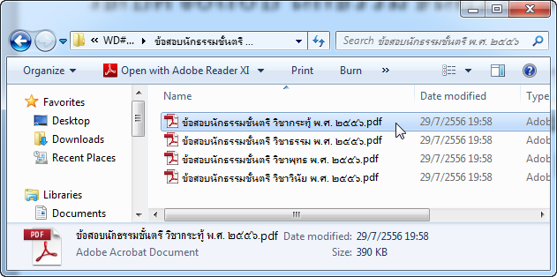
วิธีเปิดข้อสอบ นักธรรมชั้นตรี (สมัยที่ ๑) - วิชากระทู้
1. ดับเบิ้ลคลิก (คลิก ๒ ครั้ง) ที่แฟ้มข้อสอบ
นักธรรมชั้นตรี วิชากระทู้ พ.ศ. ๒๕๕๖
Notes:
วิธีเปิดข้อสอบ

Slide 17
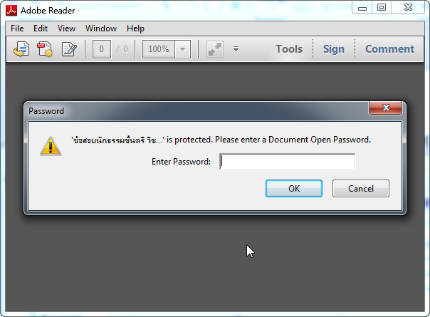
วิธีเปิดข้อสอบ นักธรรมชั้นตรี (สมัยที่ ๑) - วิชากระทู้
2. ใส่รหัสผ่านที่ได้รับทาง SMS
3.กดปุ่ม OK
Notes:
ใส่รหัสผ่าน

Slide 18
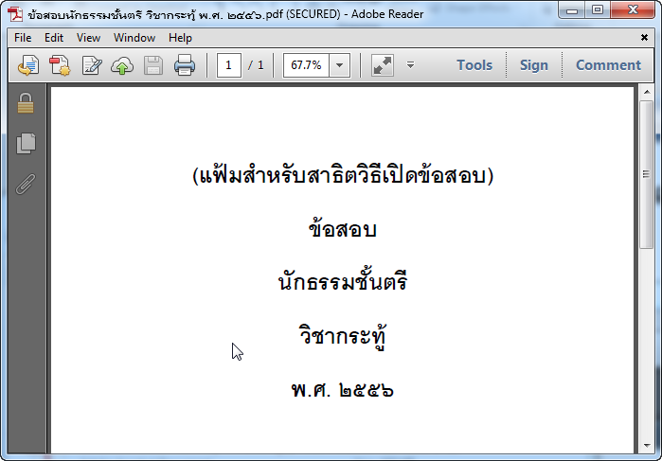
วิธีเปิดข้อสอบ นักธรรมชั้นตรี (สมัยที่ ๑) - วิชากระทู้
ถ้ารหัสผ่านถูกต้องจะเห็นข้อสอบประจำวิชานั้น ๆ ดังนี้
เพื่อที่จะนำไป พิมพ์หรือถ่ายสำเนาหรือฉายออกทางจอภาพโปรเจคเตอร์
Notes:
เปิดได้จะเป็นลักษณะเช่นนี้

Slide 19
วิธีเปิดข้อสอบ นักธรรมชั้นตรี (สมัยที่ ๑) - วิชาอื่นๆ
นักธรรมชั้นตรี วิชาธรรม
นักธรรมชั้นตรี วิชาพุทธ
นักธรรมชั้นตรี วิชาวินัย
ปฏิบัติเช่นเดียวกับวิชากระทู้
Notes:
วิชาอื่น ๆ ก็ทำนองเดียวกัน

Slide 20
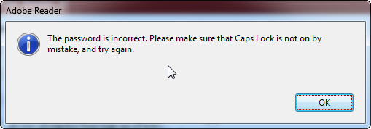
วิธีเปิดข้อสอบ นักธรรมชั้นตรี (สมัยที่ ๑)
ถ้าใส่รหัสผ่านไม่ถูกต้อง จะขึ้นข้อความดังนี้
กดปุ่ม OK แล้วใส่รหัสใหม่อีกครั้ง
Notes:
ถ้าเปิดไม่ได้ เพราะรหัสผ่านผิดพลาดจะมีหน้าต่างแบบนี้

Slide 21
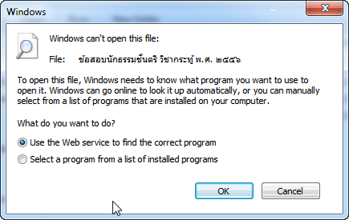
วิธีเปิดข้อสอบ นักธรรมชั้นตรี (สมัยที่ ๑)
ถ้าไม่มีโปรแกรมเปิดแฟ้มประเภท PDF จะขึ้นข้อความดังนี้
ให้ติดตั้งโปรแกรม Adobe Acrobat Reader รุ่น 5 หรือสูงกว่า
Notes:
ถ้าไม่มีโปรแกรมเปิดก็จะมีลักษณะเช่นนี้

Slide 22
นักธรรมชั้นโท-เอก (สมัยที่ ๒)
ข้อสอบนักธรรมชั้นโท-เอก (ทุกวิชา) รับได้ตั้งแต่วันที่ ๑๗ พฤศจิกายน ๒๕๕๖ เวลา ๑๓.๐๐ น. เป็นต้นไป
วิธีรับข้อสอบ รหัสผ่านเปิดข้อสอบ และวิธีเปิดข้อสอบ ปฏิบัติเช่นเดียวกับนักธรรมชั้นตรี (สมัยที่ ๑)
Notes:
แจ้งหมายเลขโทรศัพท์เคลื่อนที่ (มือถือ) ๒ หมายเลข
โทรสาร ใช้ในกรณีที่ไม่สามารถรับรหัสผ่านทาง SMS (ทางเลือกสำรอง ๑)
E-mail ใช้ในกรณีที่ ไม่สามารถรับรหัสผ่านทาง SMS (ทางเลือกสำรอง ๒)
แฟ้มข้อสอบ
ไม่สามารถเปิดได้ถ้าไม่มีรหัสผ่าน
รหัสผ่านจะได้รับ ๒๐ นาทีก่อนสอบ สำหรับนักธรรม และ ๓๐ นาทีก่อนสอบ สำหรับธรรมศึกษา
ความปลอดภัยของแฟ้ม
มาตรฐานเดียวกับที่ใช้กันอยู่ทั่วโลก
หากใช้โปรแกรมเดารหัสผ่าน (แกะรหัสผ่าน) โดยใช้เครื่องที่มีหน่วยประมวลผลระดับ i7 (เร็วที่สุดสำหรับบุคคลทั่วไป) เดารหัสผ่านได้ ๘๐,๐๐๐ รหัสต่อวินาที ถ้าความยาวของรหัสผ่านอยู่ที่ ๑๐ ตัวอักษร จะต้องใช้เวลานับล้านปี เพื่อเดาความเป็นไปได้ของรหัสผ่านทั้งหมด

Slide 23
นักธรรมชั้นโท-เอก (สมัยที่ ๒)
กำหนดการรับรหัสผ่านเปิดแฟ้มข้อสอบสำหรับ นักธรรมชั้นโท-เอก
  วิชากระทู้ วันที่ ๑๙ พฤศจิกายน ๒๕๕๖ เวลา ๑๒.๔๐ น.
  วิชาธรรม วันที่ ๒๐ พฤศจิกายน ๒๕๕๖ เวลา ๑๒.๔๐ น.
  วิชาพุทธ วันที่ ๒๑ พฤศจิกายน ๒๕๕๖ เวลา ๑๒.๔๐ น.
  วิชาวินัย วันที่ ๒๒ พฤศจิกายน ๒๕๕๖ เวลา ๑๒.๔๐ น.
Notes:
นักธรรมโท-เอก ก็เช่นเดียวกับชั้นตรี

Slide 24
ธรรมศึกษาทุกชั้น
ข้อสอบธรรมศึกษาทุกชั้น (ทุกวิชา) รับได้ตั้งแต่วันที่ ๒๓ พฤศจิกายน ๒๕๕๖ เวลา ๑๓.๐๐ น. เป็นต้นไป
วิธีรับข้อสอบ รหัสผ่านเปิดข้อสอบ และวิธีเปิดข้อสอบ ปฏิบัติเช่นเดียวกับนักธรรมชั้นตรี (สมัยที่ ๑)
Notes:
แจ้งหมายเลขโทรศัพท์เคลื่อนที่ (มือถือ) ๒ หมายเลข
โทรสาร ใช้ในกรณีที่ไม่สามารถรับรหัสผ่านทาง SMS (ทางเลือกสำรอง ๑)
E-mail ใช้ในกรณีที่ ไม่สามารถรับรหัสผ่านทาง SMS (ทางเลือกสำรอง ๒)
แฟ้มข้อสอบ
ไม่สามารถเปิดได้ถ้าไม่มีรหัสผ่าน
รหัสผ่านจะได้รับ ๒๐ นาทีก่อนสอบ สำหรับนักธรรม และ ๓๐ นาทีก่อนสอบ สำหรับธรรมศึกษา
ความปลอดภัยของแฟ้ม
มาตรฐานเดียวกับที่ใช้กันอยู่ทั่วโลก
หากใช้โปรแกรมเดารหัสผ่าน (แกะรหัสผ่าน) โดยใช้เครื่องที่มีหน่วยประมวลผลระดับ i7 (เร็วที่สุดสำหรับบุคคลทั่วไป) เดารหัสผ่านได้ ๘๐,๐๐๐ รหัสต่อวินาที ถ้าความยาวของรหัสผ่านอยู่ที่ ๑๐ ตัวอักษร จะต้องใช้เวลานับล้านปี เพื่อเดาความเป็นไปได้ของรหัสผ่านทั้งหมด

Slide 25
ธรรมศึกษาทุกชั้น (สมัยที่ ๒)
กำหนดการรับรหัสผ่านเปิดแฟ้มข้อสอบสำหรับธรรมศึกษาทุกชั้น
  วิชากระทู้ วันที่ ๒๖ พฤศจิกายน ๒๕๕๖ เวลา ๐๘.๐๐ น.
  วิชาธรรม วันที่ ๒๖ พฤศจิกายน ๒๕๕๖ เวลา ๑๒.๓๐ น.
  วิชาพุทธ วันที่ ๒๖ พฤศจิกายน ๒๕๕๖ เวลา ๑๒.๕๐ น.
  วิชาวินัย วันที่ ๒๖ พฤศจิกายน ๒๕๕๖ เวลา ๑๓.๑๐ น.
Notes:
ธรรมศึกษาก็เช่นเดียวกับนักธรรมชั้นตรี

Slide 26
ธรรมศึกษาทุกชั้น (สมัยที่ ๒)
การจัดสอบวิชาธรรม พุทธ และวินัย
  ใบตอบ ๓ วิชาอยู่ในใบเดียวกัน เพราะฉะนั้นห้ามผู้สอบ
  ออกจากห้องสอบจนกว่าจะสอบทั้ง ๓ วิชาแล้วเสร็จ
  ถ้าผู้สอบทำข้อสอบวิชาใดวิชาหนึ่งเสร็จแล้ว สามารถขอข้อสอบวิชาถัดไปได้ (เมื่อการสอบผ่านไปอย่างน้อย ๒๐ นาที) เช่น ถ้าทำข้อสอบวิชาธรรมเสร็จแล้ว สามารถขอข้อสอบวิชาพุทธได้ตั้งแต่ ๑๓.๒๐ น. เป็นต้นไป
Notes:
ธรรมศึกษาก็เช่นเดียวกับนักธรรมชั้นตรี

Slide 27
บัญชีใหม่สำหรับการรับข้อสอบผ่านอินเตอร์เน็ต
บัญชีแจ้งรายชื่อผู้รับข้อสอบ คือ บัญชีแจ้งรายละเอียดสนามสอบ และช่องทางรับข้อสอบประจำสนามสอบนั้นๆ
  ข้อมูลในบัญชีนี้สำคัญอย่างยิ่ง หากข้อมูลในนี้ผิด
  จะทำให้เสียเวลาต้องติดต่อสำนักงานฯ เพื่อขอรหัสผ่าน เปิดแฟ้มข้อสอบ
  เพราะฉะนั้นควรตรวจสอบความถูกต้องอย่างน้อย
  ๒ รอบ
Notes:
บัญชีใหม่ สำคัญอย่างยิ่ง ถ้าข้อมูลผิดพลาด จะไม่ได้รับรหัสผ่าน

Slide 28
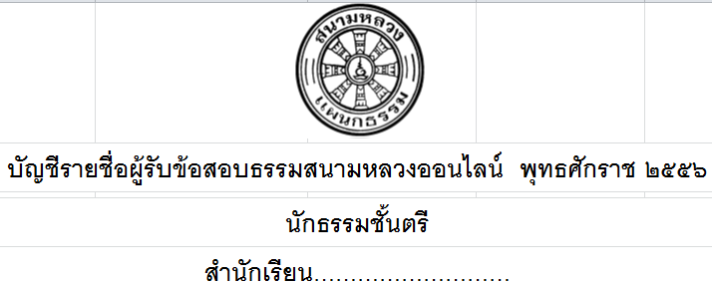
บัญชีใหม่สำหรับการรับข้อสอบผ่านอินเตอร์เน็ต
หัวกระดาษของบัญชีแจ้งรายชื่อผู้รับข้อสอบ
Notes:
หัวกระดาษบัญชีใหม่

Slide 29
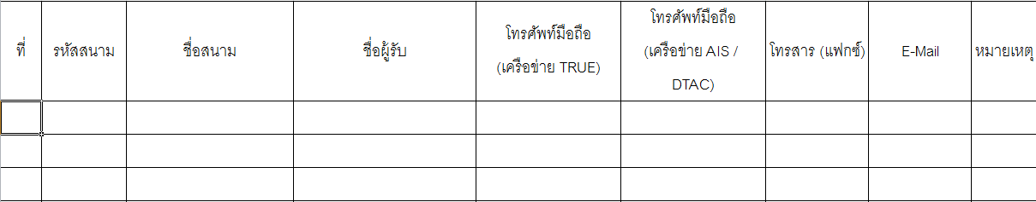
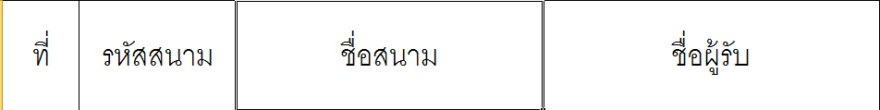
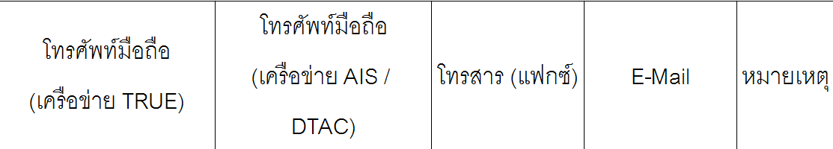
บัญชีใหม่สำหรับการรับข้อสอบผ่านอินเตอร์เน็ต
หัวคอลัมน์ต่างๆ ในบัญชีแจ้งรายชื่อผู้รับข้อสอบ
Notes:
หัวคอลั่มน์ต่างๆ

Slide 30
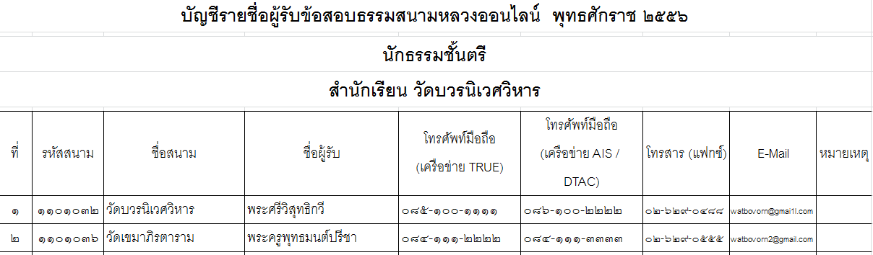
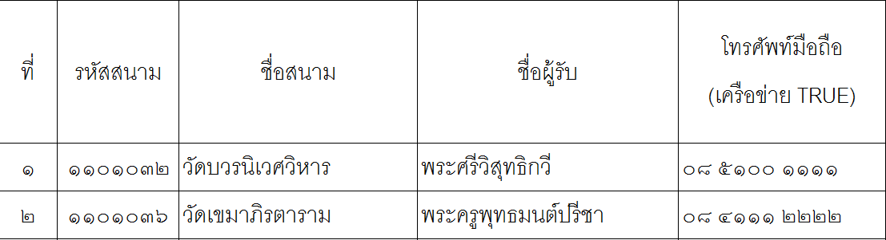
บัญชีใหม่สำหรับการรับข้อสอบผ่านอินเตอร์เน็ต
ตัวอย่างข้อมูลจากบัญชีรายชื่อผู้รับข้อสอบ
Notes:
ส่วนหัว ด้านซ้าย

Slide 31
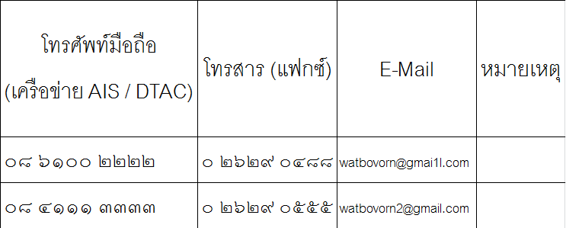
บัญชีใหม่สำหรับการรับข้อสอบผ่านอินเตอร์เน็ต
ตัวอย่างข้อมูลจากบัญชีรายชื่อผู้รับข้อสอบ
Notes:
ส่วนหัว ด้านขวา

Slide 32
บัญชีใหม่สำหรับการรับข้อสอบผ่านอินเตอร์เน็ต
บัญชีแจ้งรายชื่อผู้รับข้อสอบ คือ บัญชีสำหรับแจ้งช่องทางเพื่อรับรหัสผ่านข้อสอบ มี ๓ ช่องทาง คือ
  ผ่านระบบข้อความ (SMS) โทรศัพท์มือถือ ๒ หมายเลข (True และ Ais หรือ Dtac)
  ผ่านโทรสาร (แฟกซ์) ในกรณีที่ไม่สามารถรับรหัสผ่านทาง SMS ทั้ง ๒ หมายเลข (ทางสำรอง ๑)
  E-mail ในกรณีที่ไม่สามารถรับ SMS ผ่านโทรศัพท์มือถือทั้ง ๒ หมายเลข (ทางสำรอง ๒)
Notes:
อธิบายซ้ำเรื่องรายละเอียดของบัญชีใหม่

Slide 33
ใบตอบธรรมศึกษาสำหรับสำนักเรียนส่วนภูมิภาค
เพื่อป้องกันใบตอบวิชาใดวิชาหนึ่งหายดังที่เกิดขึ้นทุกปี ในปีการศึกษา ๒๕๕๖ นี้
ได้รวมใบตอบธรรมศึกษาวิชา ธรรม พุทธ และวินัยอยู่ในใบเดียวกัน
Notes:
ใบตอบธศ ส่วนภูมิภาค

Slide 34
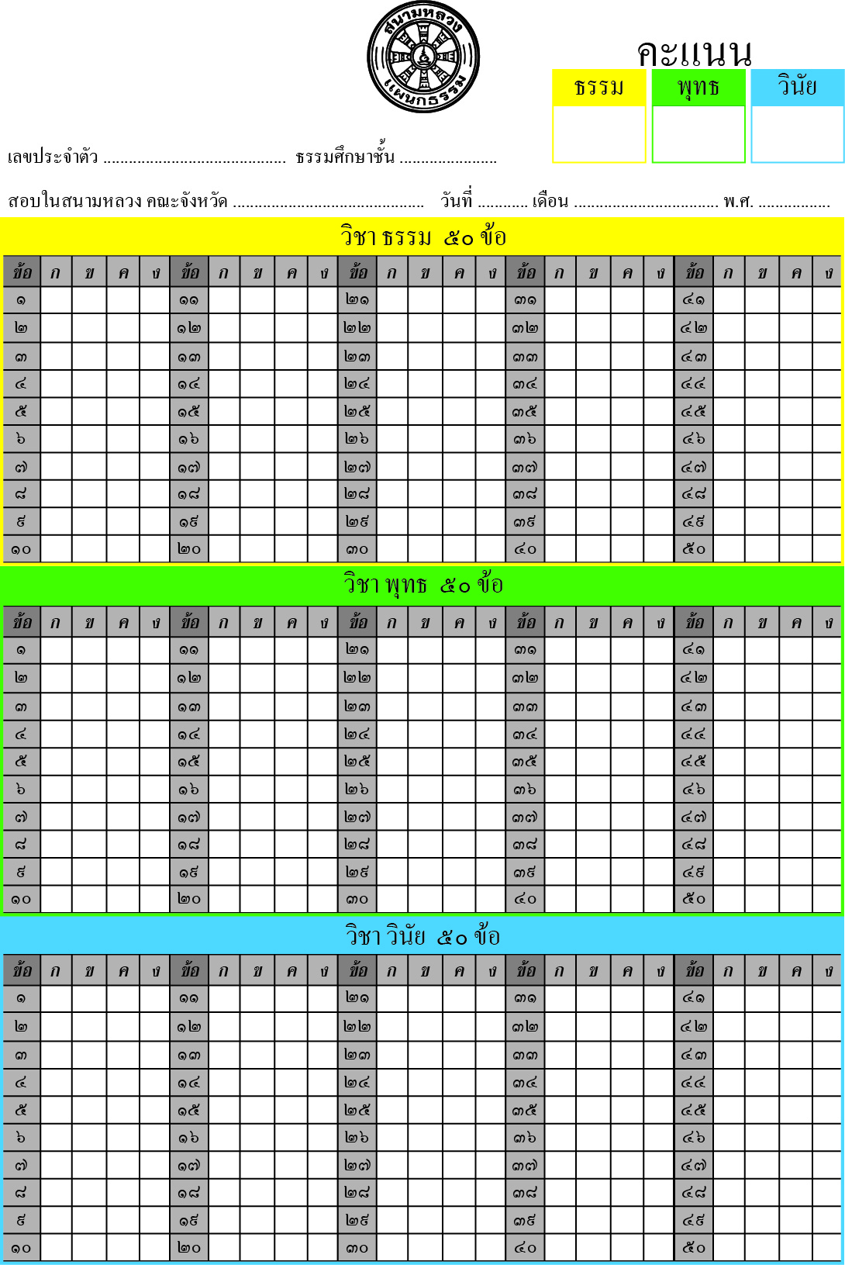
ใบตอบธรรมศึกษาสำหรับสำนักเรียนส่วนภูมิภาค
คะแนน ๓ วิชา
ข้อมูลผู้สอบ
ส่วนคำตอบวิชาธรรม
ส่วนคำตอบวิชาพุทธ
ส่วนคำตอบวิชาวินัย
Notes:
ใบตอบ ธศส่วนภูมิภาค

Slide 35
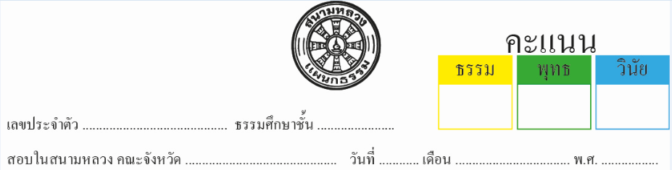
ใบตอบธรรมศึกษาสำหรับสำนักเรียนส่วนภูมิภาค
ส่วนหัวกระดาษ
Notes:
ใบตอบ ธศ ส่วนภูมิภาค ส่วนหัว

Slide 36
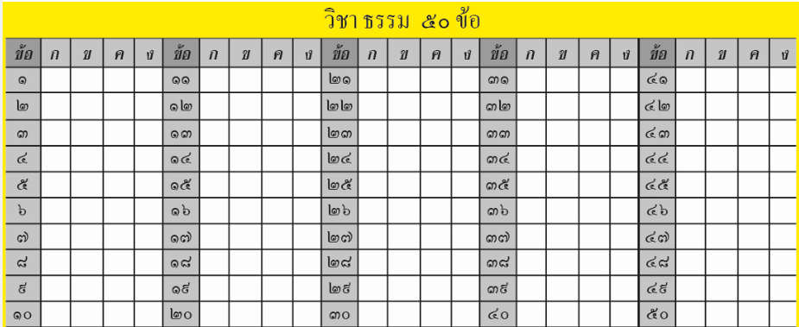
ใบตอบธรรมศึกษาสำหรับสำนักเรียนส่วนภูมิภาค
ส่วนคำตอบวิชาธรรม
Notes:
ใบตอบ ธศ ส่วนภูมิภาค ส่วนวิชาธรรม

Slide 37
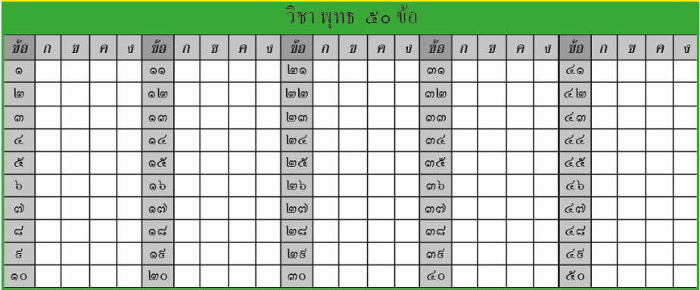
ใบตอบธรรมศึกษาสำหรับสำนักเรียนส่วนภูมิภาค
ส่วนคำตอบวิชาพุทธ

Slide 38
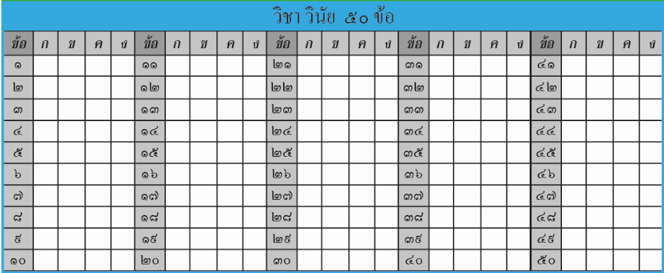
ใบตอบธรรมศึกษาสำหรับสำนักเรียนส่วนภูมิภาค
ส่วนคำตอบวิชาวินัย

Slide 39
ใบตอบธรรมศึกษาสำหรับสำนักเรียนส่วนกลาง
ใบตอบธรรมศึกษาส่วนกลางวิชาธรรม พุทธ และวินัย รวมอยู่ในใบเดียวกัน เช่นเดียวกับใบตอบธรรมศึกษาส่วนภูมิภาค แม้จะใช้เครื่องคอมพิวเตอร์ตรวจแต่ก็เกิดกรณีใบตอบบางวิชาหรือหลายวิชาหายไป เช่น
  ฝนเลขที่สอบผิดบางวิชา เช่น ใบตอบวิชาธรรม และพุทธ ฝนเลขที่สอบถูกต้อง แต่ฝนเลขที่สอบในวิชาวินัยผิด
  ฝนเลขที่สอบผิดในวิชา ธรรม พุทธ และวินัย ทำให้มีแต่คะแนนวิชากระทู้แต่ไม่มีคะแนนจากวิชาอื่นๆ
Notes:
ใบตอบ ธศ ส่วนกลาง
ใบตอบเสีย 30000
หากไม่แก้ ใบตอบเสีย 15000 คนโดยประมาณ และระบบถือว่าขาดสอบ

Slide 40
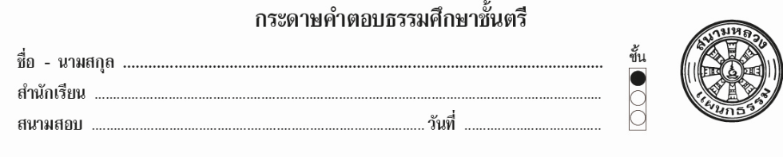
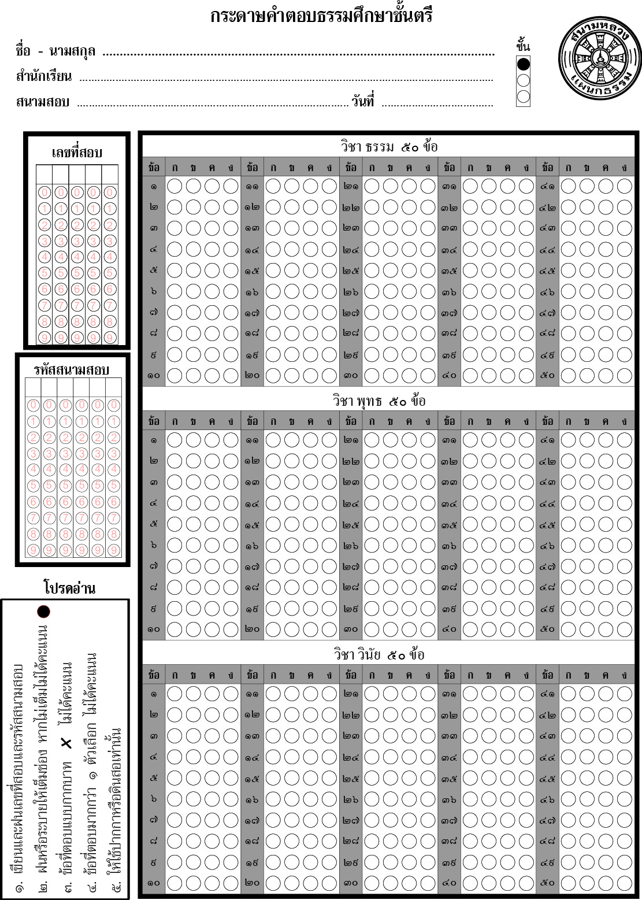
ใบตอบธรรมศึกษาสำหรับสำนักเรียนส่วนกลาง
หัวกระดาษ
Notes:
ใบตอบ ธศ ส่วนกลาง

Slide 41
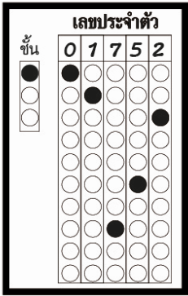
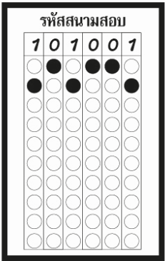
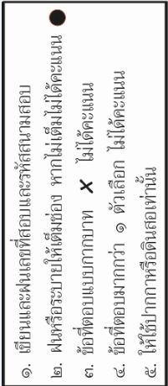
ใบตอบธรรมศึกษาสำหรับสำนักเรียนส่วนกลาง
เลขประจำตัว และ รหัสสนามสอบ
คำแนะนำ
Notes:
ใบตอบ ธศ ส่วนกลาง

Slide 42
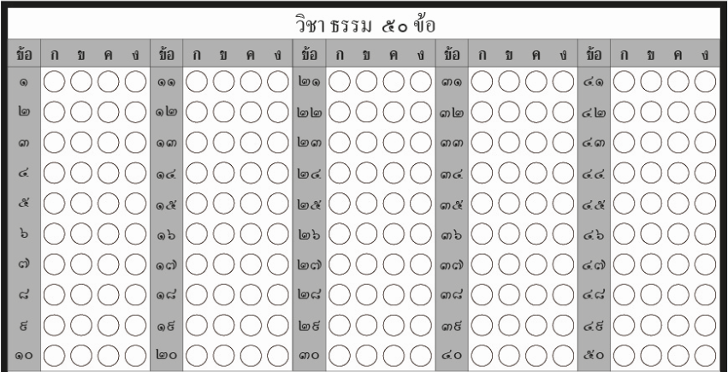
ใบตอบธรรมศึกษาสำหรับสำนักเรียนส่วนกลาง
ส่วนคำตอบวิชาธรรม ๕๐ ข้อ
Notes:
ใบตอบ ธศ ส่วนกลาง

Slide 43
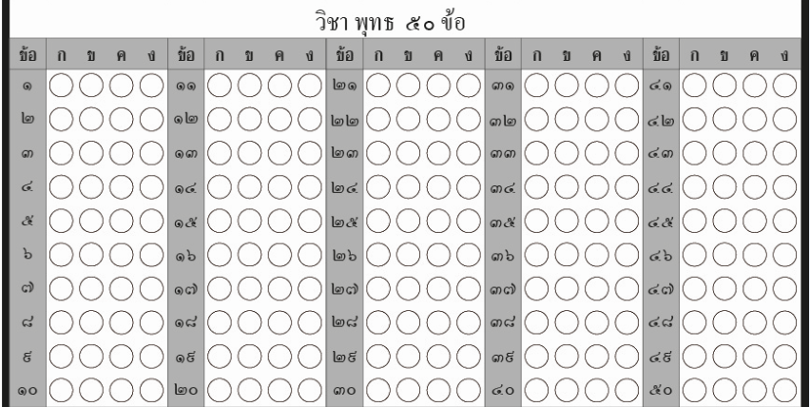
ใบตอบธรรมศึกษาสำหรับสำนักเรียนส่วนกลาง
ส่วนคำตอบวิชาพุทธ ๕๐ ข้อ
Notes:
ใบตอบ ธศ ส่วนกลาง

Slide 44
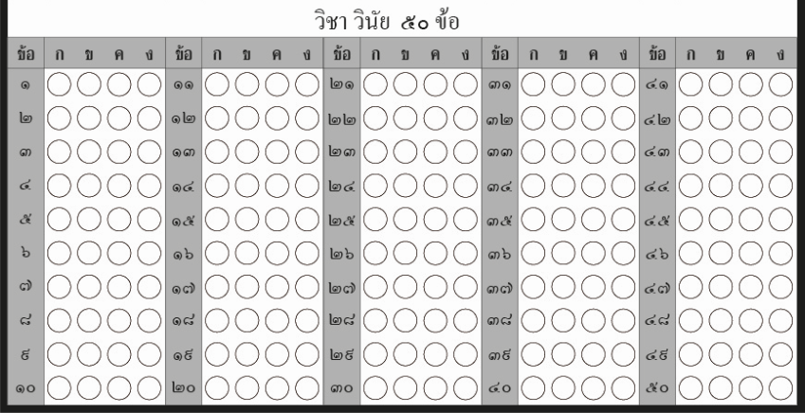
ใบตอบธรรมศึกษาสำหรับสำนักเรียนส่วนกลาง
ส่วนคำตอบวิชาวินัย ๕๐ ข้อ
Notes:
ใบตอบ ธศ ส่วนกลาง

Slide 45
ใบตอบธรรมศึกษาสำหรับสำนักเรียนส่วนกลาง
ทุกสนามสอบจะได้รับ
  คู่มือการฝนรหัสสนามสอบสำหรับสนามสอบนั้นๆ
  ตัวอย่างการฝนเลขที่สอบ
จะได้รับคู่มือเท่ากับจำนวนห้องสอบ เช่น ชั้นตรี-โท-เอก รวมกัน ๓๐ ห้อง จะได้รับจำนวน ๓๐ ชุด
Notes:
ใบตอบ ธศ ส่วนกลาง
ใบตอบเสีย 30000
หากไม่แก้ ใบตอบเสีย 15000 คนโดยประมาณ และระบบถือว่าขาดสอบ

Slide 46
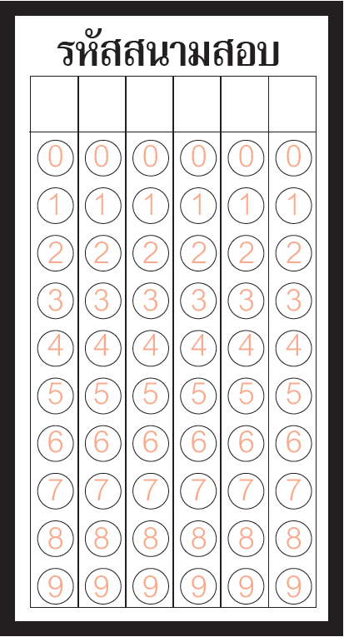
ใบตอบธรรมศึกษาสำหรับสำนักเรียนส่วนกลาง
สนามสอบวัดบวรนิเวศวิหาร
1 0 1 0 0 1
เขียนด้วยเลขอารบิก
สนามสอบนี้ให้ฝนตามรูปนี้
Notes:
ใบตอบ ธศ ส่วนกลาง
ใบตอบเสีย 30000
หากไม่แก้ ใบตอบเสีย 15000 คนโดยประมาณ และระบบถือว่าขาดสอบ

Slide 47
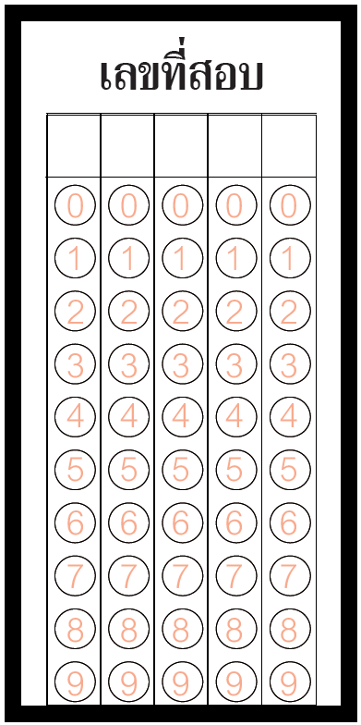
ใบตอบธรรมศึกษาสำหรับสำนักเรียนส่วนกลาง
เลขที่สอบ 00001
0 0 0 0 1
เขียนด้วยเลขอารบิก
ตัวอย่างการฝนสำหรับเลขที่ 1
Notes:
ใบตอบ ธศ ส่วนกลาง
ใบตอบเสีย 30000
หากไม่แก้ ใบตอบเสีย 15000 คนโดยประมาณ และระบบถือว่าขาดสอบ

Slide 48
ใบตอบธรรมศึกษาสำหรับสำนักเรียนส่วนกลาง
เลขที่สอบ 00013
0 0 0 1 3
เขียนด้วยเลขอารบิก
ตัวอย่างการฝนสำหรับเลขที่ 13
Notes:
ใบตอบ ธศ ส่วนกลาง
ใบตอบเสีย 30000
หากไม่แก้ ใบตอบเสีย 15000 คนโดยประมาณ และระบบถือว่าขาดสอบ

Slide 49
ใบตอบธรรมศึกษาสำหรับสำนักเรียนส่วนกลาง
เลขที่สอบ 00234
0 0 2 3 4
เขียนด้วยเลขอารบิก
ตัวอย่างการฝนสำหรับเลขที่ 234
Notes:
ใบตอบ ธศ ส่วนกลาง
ใบตอบเสีย 30000
หากไม่แก้ ใบตอบเสีย 15000 คนโดยประมาณ และระบบถือว่าขาดสอบ

Slide 50
ใบตอบธรรมศึกษาสำหรับสำนักเรียนส่วนกลาง
เลขที่สอบ 01829
0 1 8 2 9
เขียนด้วยเลขอารบิก
ตัวอย่างการฝนสำหรับเลขที่ 1829
Notes:
ใบตอบ ธศ ส่วนกลาง
ใบตอบเสีย 30000
หากไม่แก้ ใบตอบเสีย 15000 คนโดยประมาณ และระบบถือว่าขาดสอบ

Slide 51
ใบตอบธรรมศึกษาสำหรับสำนักเรียนส่วนกลาง
กรรมการคุมห้องสอบจะต้องศึกษาจากคู่มือและอธิบายให้ผู้สอบทราบอย่างชัดเจน
ปีนี้จะไม่แก้ไขใบตอบที่เสียเนื่องจากฝนเลขที่สอบหรือรหัสสนามสอบผิดเหมือน ๒ ปีที่ผ่านมา
ถ้าฝนเลขที่สอบหรือรหัสสนามสอบผิด จะถือว่าผู้นั้นขาดสอบ
Notes:
ใบตอบ ธศ ส่วนกลาง
ใบตอบเสีย 30000
หากไม่แก้ ใบตอบเสีย 15000 คนโดยประมาณ และระบบถือว่าขาดสอบ

Slide 52
คำถาม - คำเสนอแนะ
http://www.gongtham.net
0 2629 4300
(ทำการเฉพาะวันสอบเท่านั้น)

